Slide 1

Mẫu Command
Nhóm số 09 Bùi Vĩ Quốc – 21520252 …

Slide 2
Nội dung
Tổng quan
Tên
Mô tả ngắn về mẫu
Phân loại
Ngữ cảnh/trường hợp sử dụng
Cấu trúc mẫu và mô tả
Ví dụ minh họa
Các bước hiện thực mẫu + code minh họa cho ví dụ trên
Ưu điểm
Nhược điểm
Liên quan đến các mẫu khác

Slide 3
1. Tổng quan
Tên: Mẫu thiết kế Command
Mô tả: Command là một mẫu thiết kế được sử dụng để bao bọc một yêu cầu dưới dạng một đối tượng, cho phép bạn tham số hóa các yêu cầu, hàng đợi của yêu cầu, và thực hiện các thao tác liên quan đến việc hủy bỏ. Mẫu thiết kế này giúp tách biệt phần code gửi yêu cầu từ phần code nhận và thực hiện yêu cầu, từ đó tăng tính mô-đun và tái sử dụng. Một đối tượng Command chứa tất cả thông tin cần thiết để thực hiện một hành động, bao gồm phương thức được gọi và giá trị của các tham số.
Phân loại: Behavioral Patterns

Slide 4
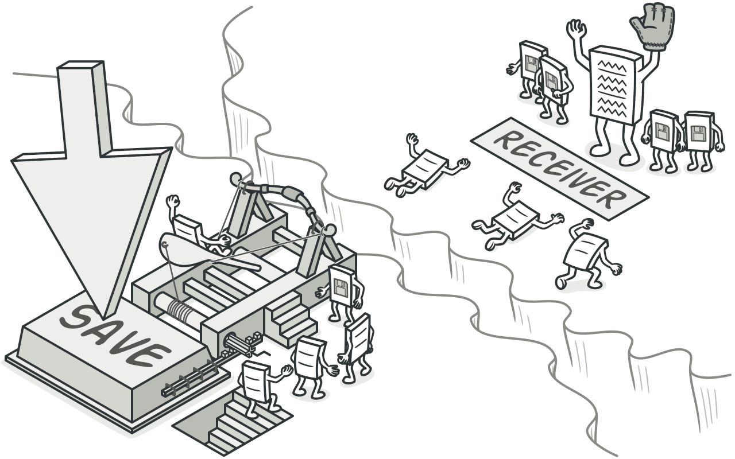
2. Trường hợp sử dụng

Slide 5
2. Trường hợp sử dụng
Phân tách Sender và Receiver: Giúp cho sender của yêu cầu không cần biết receiver nào sẽ xử lý yêu cầu đó, làm cho mã nguồn dễ quản lý và mở rộng hơn.
Undo/Redo Operations: Rất hữu ích trong các ứng dụng chỉnh sửa, nơi người dùng cần quay lại các bước trước đó hoặc lặp lại các hành động đã được undo.
Queueing Tasks: Cho phép lên lịch các tasks để chúng được xử lý sau, hỗ trợ việc xử lý nhiều tasks mà không làm gián đoạn hoạt động chính của ứng dụng.
Interacting with External Systems: Đóng gói các requests khi tương tác với APIs hoặc external systems, giúp dễ dàng thay đổi hoặc cập nhật tương tác mà không ảnh hưởng đến ứng dụng chính.
Macro Commands: Kết hợp nhiều commands thành một command duy nhất để thực hiện một loạt actions với một cú click, tiết kiệm thời gian và công sức cho người dùng.

Slide 6
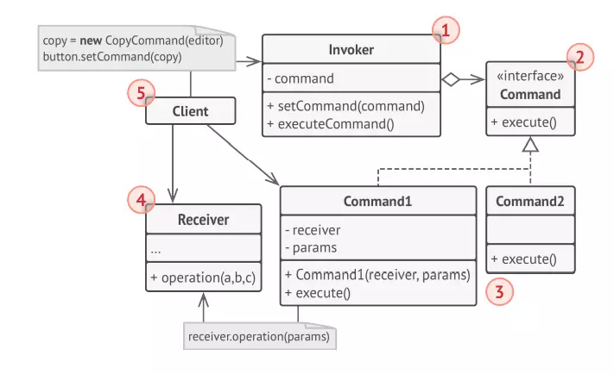
3. Cấu trúc mẫu và mô tả

Slide 7
3. Cấu trúc mẫu và mô tả
Invoker: Đây là lớp gọi command để thực hiện một hành động. Nó biết cách thực hiện các hành động nhất định nhưng không biết chi tiết cách thực hiện là gì. Invoker sẽ giữ một tham chiếu đến một đối tượng Command và gọi phương thức execute() của Command khi cần thực thi hành động.
Command (Interface): Đây là một interface định nghĩa phương thức execute(), yêu cầu tất cả các lớp Command cụ thể phải triển khai phương thức này.
Concrete Command (Command1, Command2): Đây là các lớp cụ thể thực thi Command interface. Chúng bao gồm một hoặc nhiều phương thức để thực hiện các yêu cầu. Các lớp này sẽ chứa thông tin cần thiết để gọi phương thức thích hợp trên Receiver.
Receiver: Đối tượng này biết cách thực hiện các hành động. Khi một Command được thực thi, Receiver sẽ thực hiện hành động liên quan.
Client: Tạo và cấu hình các Concrete Command với Receiver thích hợp. Client quyết định Invoker nào sẽ sử dụng Command nào và khi nào.

Slide 8
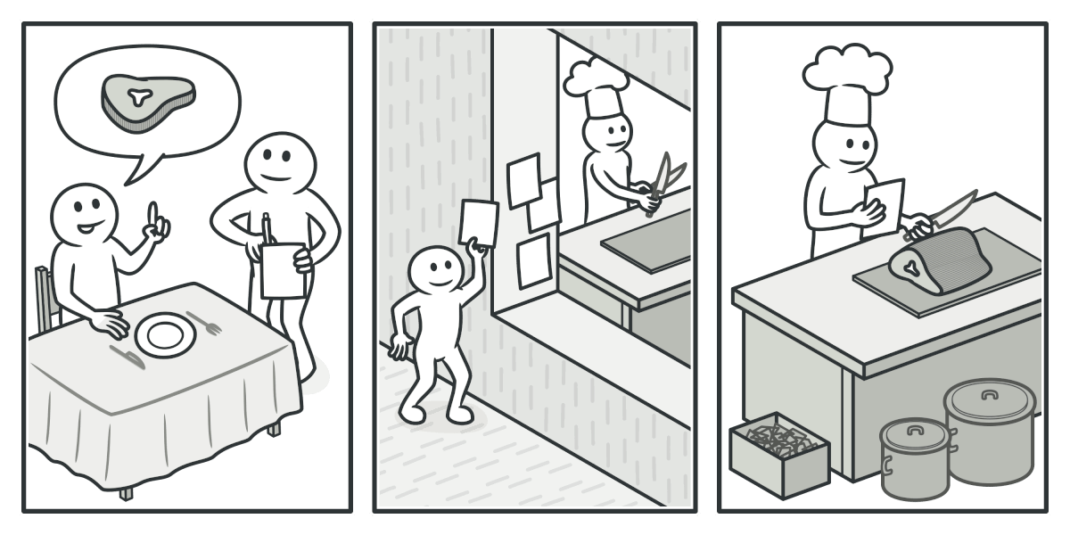
4. Ví dụ minh họa

Slide 9
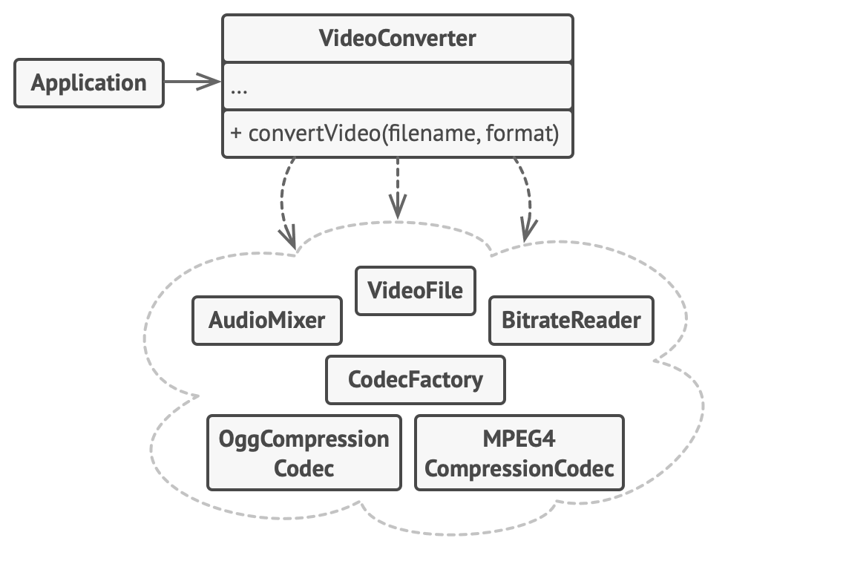
4. Ví dụ minh họa

Slide 10
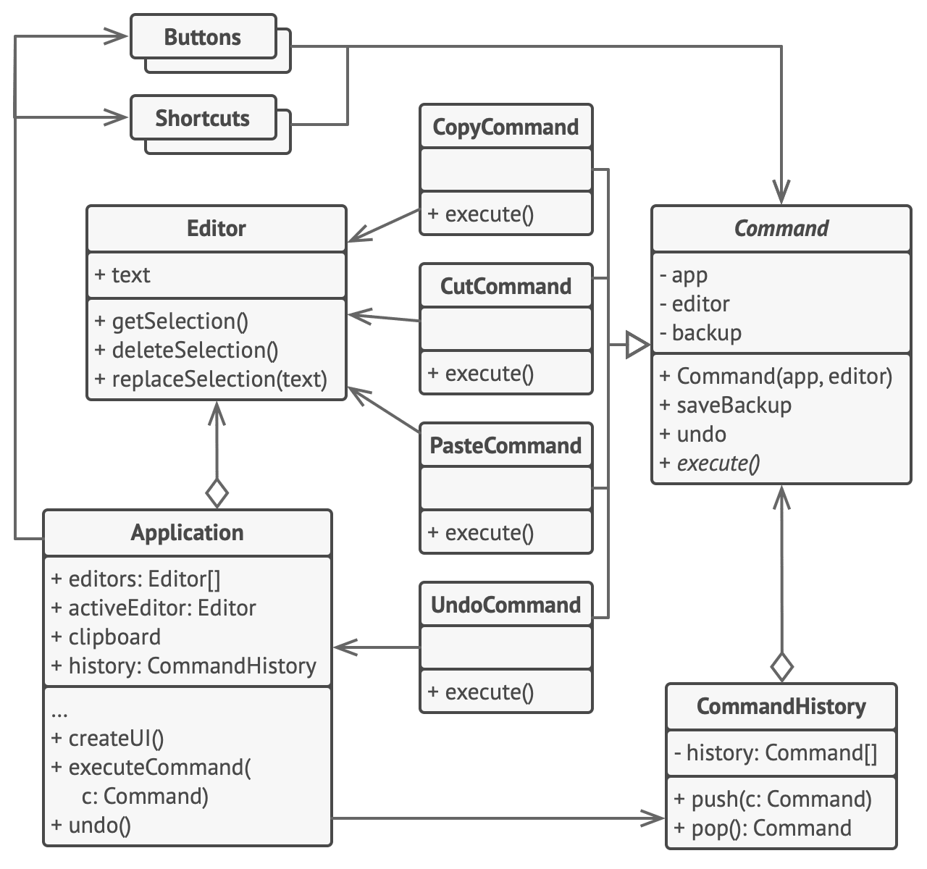
4. Ví dụ minh họa

Slide 11
5. Các bước thực hiện mẫu
Xác Định Các Command và Receiver: Xác định các hành động hoặc yêu cầu cần thực thi và các đối tượng (receiver) sẽ xử lý những yêu cầu đó.
Tạo Interface Command: Phát triển một interface Command định nghĩa phương thức execute. Mỗi class cụ thể implement interface này sẽ đại diện cho một yêu cầu hoặc hành động cụ thể.
Implement Concrete Commands: Tạo các class con cụ thể từ interface Command, mỗi class chứa thông tin về receiver và các hành động cần thực hiện. Trong phương thức execute, các class này sẽ gọi tới phương thức tương ứng trên receiver.
Chọn Invoker: Xác định hoặc tạo một class (invoker) sẽ gọi command để thực thi. Invoker giữ một tham chiếu đến command và gọi phương thức execute của command mà không cần biết chi tiết về cách thức thực hiện.
Client Cấu Hình System: Client tạo và cấu hình các instance của Concrete Commands, cung cấp cho chúng mọi thông tin cần thiết, bao gồm cả việc gắn kết với các receiver tương ứng. Client sau đó gắn các command này với invoker.
Thực Thi Commands: Invoker gọi phương thức execute trên command khi cần thực hiện hành động, kích hoạt quá trình xử lý yêu cầu.
Kiểm Thử và Mở Rộng: Kiểm tra hệ thống để đảm bảo các command được thực thi đúng cách. Cấu trúc mở rộng của mẫu Command cho phép thêm mới commands mà không cần thay đổi code hiện có của invoker hoặc receiver.

Slide 12
6. Ưu điểm
Tách Biệt Các Đối Tượng: Command giúp tách biệt đối tượng phát ra yêu cầu (sender) khỏi các đối tượng nhận và thực thi yêu cầu đó (receiver), làm giảm sự phụ thuộc lẫn nhau giữa các thành phần của ứng dụng.
Tăng Tính Linh Hoạt và Mở Rộng: Với việc sử dụng Command, dễ dàng thêm các lệnh mới mà không cần thay đổi các lớp sử dụng lệnh hay lớp thực thi, giúp ứng dụng linh hoạt và dễ mở rộng hơn.
Hỗ Trợ Undo/Redo: Mẫu Command cho phép dễ dàng thực hiện và quản lý các thao tác undo/redo, là tính năng quan trọng trong nhiều loại ứng dụng, nhất là ứng dụng chỉnh sửa.
Có Thể Lập Lịch và Xếp Hàng Đợi Các Command: Có khả năng xếp hàng đợi, lập lịch và thậm chí là thực thi song song các command, đem lại sự linh hoạt cao trong quản lý và thực thi các tác vụ.
Tích Hợp Dễ Dàng: Command có thể dễ dàng tích hợp và tương tác với các mẫu thiết kế khác, như Memento cho chức năng undo hoặc Composite để tạo macro commands.
Encapsulation của Yêu Cầu: Mỗi Command đóng gói tất cả thông tin cần thiết để thực hiện một hành động, bao gồm phương thức được gọi và tham số của nó, điều này giúp quản lý và sử dụng lại các yêu cầu trở nên dễ dàng hơn.
Tăng Tính Mô-đun: Do việc tách biệt giữa sender và receiver, mẫu Command giúp tăng tính mô-đun của ứng dụng, làm cho việc phát triển, bảo trì và kiểm thử trở nên dễ dàng hơn.

Slide 13
7. Nhược điểm
Tăng Độ Phức Tạp: Sử dụng mẫu Command có thể làm tăng độ phức tạp của ứng dụng do cần phải tạo thêm các lớp cho mỗi lệnh. Trong một số trường hợp, việc này có thể dẫn đến việc quá mức kỹ thuật và làm phình to cấu trúc của dự án.
Tăng Overhead: Việc áp dụng mẫu Command đòi hỏi phải đóng gói yêu cầu vào trong các đối tượng Command, điều này có thể dẫn đến tăng overhead về mặt bộ nhớ và thời gian thực thi, đặc biệt là trong các ứng dụng có hàng ngàn lệnh được thực thi liên tục.
Khó Khăn Trong Quản Lý Trạng Thái: Khi sử dụng các lệnh phức tạp, việc quản lý trạng thái của ứng dụng (ví dụ: undo/redo) có thể trở nên khó khăn và phức tạp, yêu cầu phải lưu trữ lịch sử của mọi thay đổi trạng thái.
Phụ Thuộc vào Command và Receiver: Trong một số trường hợp, Command có thể phụ thuộc mạnh mẽ vào receiver để thực hiện các hành động cụ thể. Điều này có thể làm giảm mức độ linh hoạt và tái sử dụng của Command nếu receiver thay đổi.
Thách Thức Trong Bảo Trì: Khi ứng dụng phát triển và số lượng lệnh tăng lên, việc bảo trì và cập nhật các lệnh có thể trở nên khó khăn hơn, đặc biệt nếu không có một cơ chế rõ ràng để theo dõi và quản lý các lệnh này.

Slide 14
8. Liên quan đến các mẫu khác
Composite Pattern
Observer Pattern
Strategy Pattern
Composite Pattern
Factory Method & Abstract Factory

